Slide 1
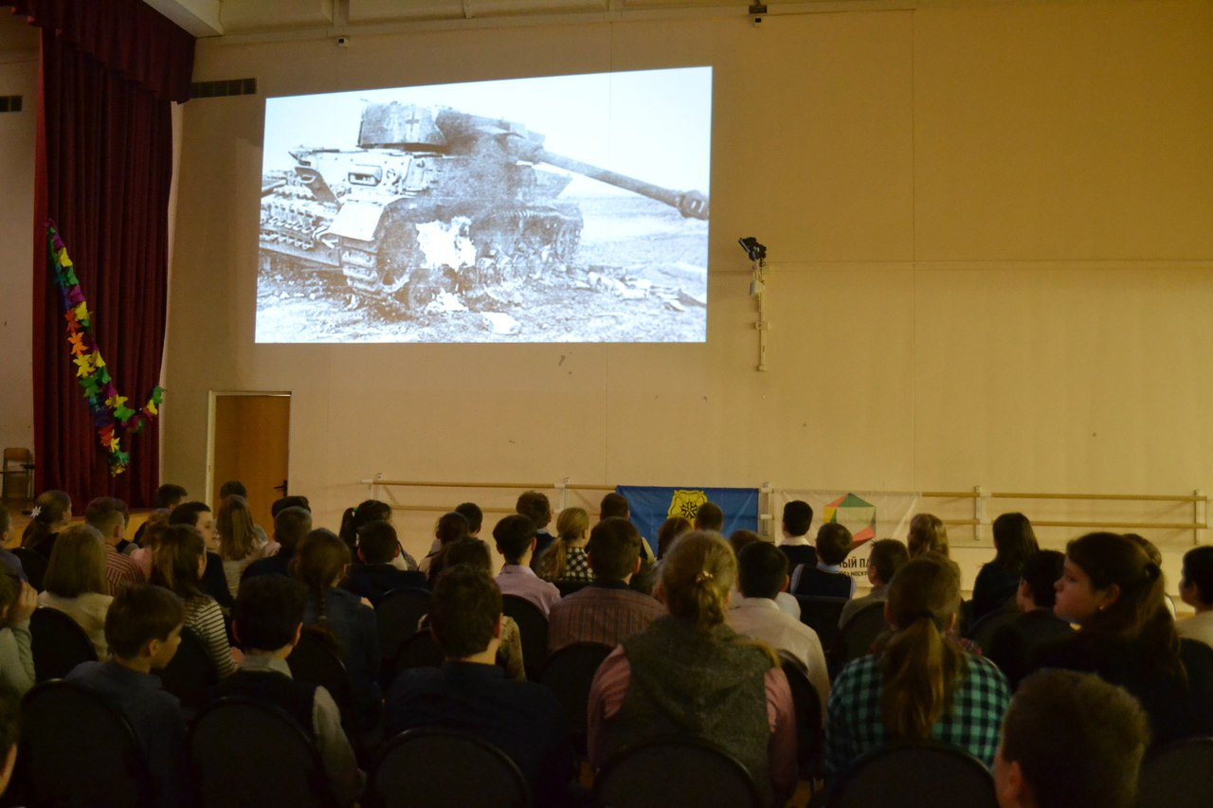
Использование аутентичных видео и аудио материалов, посвященных Великой отечественной войне, на разных этапах обучения РКИ. Лингвострановедческий аспект в контексте знакомства с праздниками России

Slide 2
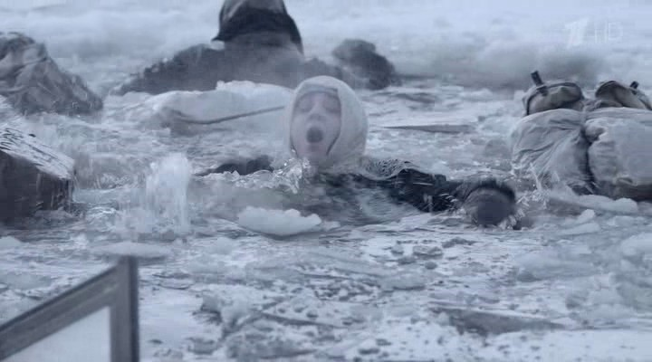
Ленинградская песня. Авт. Игорь Растеряев
https://yandex.ru/video/preview/11153357517761830647
https://rutube.ru/video/4e88670adffb1c410189b6d4c9448d80/
.
«ЛЕНИНГРАДСКАЯ ПЕСНЯ» ИГОРЯ РАСТЕРЯЕВА , ПОСВЯЩЕННАЯ ВОДИТЕЛЮ- ЛЕНИНГРАДЦУ ИВАНУ НИКИФОРОВИЧУ ШУЛЬГЕ И ВСЕМ ДРУГИМ ВОДИТЕЛЯМ, СОВЕРШАВШИМ БЛОКАДНЫЕ РЕЙСЫ ПО ЛЬДУ ЛАДОЖСКОГО ОЗЕРА.

Slide 3
БЕСЕДА ПОСЛЕ ПРОСЛУШИВАНИЯ:
Песня «Ленинградская» Игоря Растеряева затрагивает важные исторические события, связанные с блокадой Ленинграда во время Второй мировой войны. В ней описываются страдания людей, переживших ужасные условия блокады, и подчеркивается героизм тех, кто помогал жителям выживать в это тяжелое время. Песня «Ленинградская» Игоря Растеряева – это не только художественное произведение, но и важный источник информации о трагических событиях в истории России. Она помогает понять, как люди справлялись с ужасами войны и блокады, и подчеркивает важность человеческой доброты и героизма в тяжелые времена.
Песня «Ленинградская» Игоря Растеряева – это яркий пример русской народной песни, которая отражает дух и атмосферу города Санкт-Петербург (Ленинграда) и его жителей. Песня наполнена глубокими эмоциями и исторической памятью, что делает её важной частью русской культуры

Slide 4
БЕСЕДА ПОСЛЕ ПРОСЛУШИВАНИЯ:
Песня «Ленинградская» Игоря Растеряева затрагивает важные исторические события, связанные с блокадой Ленинграда во время Второй мировой войны. В ней описываются страдания людей, переживших ужасные условия блокады, и подчеркивается героизм тех, кто помогал жителям выживать в это тяжелое время. Песня «Ленинградская» Игоря Растеряева – это не только художественное произведение, но и важный источник информации о трагических событиях в истории России. Она помогает понять, как люди справлялись с ужасами войны и блокады, и подчеркивает важность человеческой доброты и героизма в тяжелые времена.
Песня «Ленинградская» Игоря Растеряева – это яркий пример русской народной песни, которая отражает дух и атмосферу города Санкт-Петербург (Ленинграда) и его жителей. Песня наполнена глубокими эмоциями и исторической памятью, что делает её важной частью русской культуры

Slide 5
Задания на понимание текста
1. Какую роль играли герои в блокаде Ленинграда? Приведите примеры из песни. 2. Как автор передает атмосферу страха и надежды? Приведите цитаты из текста. 1. Краткое содержание: Напишите краткое содержание песни своими словами. Что, по вашему мнению, является главной идеей?
2. Эмоции персонажей: Какие эмоции испытывают герои песни? Приведите примеры из текста.
3. Личное мнение: Как вы относитесь к теме блокады Ленинграда? Почему важно помнить о таких событиях?

Slide 6
Тематический анализ
1. Тема войны и блокады: Текст глубоко погружен в тему войны, блокады Ленинграда и страданий людей. Он передает атмосферу безысходности, но также и стойкости.
2. Память и утрата: Лирический герой размышляет о прошлом, о тех, кто ушел, и о своем месте в настоящем. Тема памяти о погибших и о тех, кто выживал в условиях блокады, пронизывает весь текст.
3. Надежда и вера: Несмотря на мрак и страдания, в тексте присутствует надежда, что память о людях, переживших блокаду, сохраняется. Последние строки подчеркивают связь между прошлым и настоящим, веру в то, что они не забыты.

Slide 7
Ленинградская песня яркий пример поэтического выражения страха, надежды и памяти. Текст насыщен образами, которые создают атмосферу трагедии и героизма, присущую этому историческому периоду.
1. Исторический контекст
Блокада Ленинграда (1941-1944) стала одним из самых трагических событий в истории Второй мировой войны. Город, окруженный немецкими войсками, испытывал колоссальные страдания: голод, холод, постоянные бомбежки. Упоминание о "ладожском маяке" сразу же вызывает образы выживания и надежды, так как Ладожское озеро стало единственным путём для доставки продовольствия и помощи в осаждённый город. Слова "блокадный рейс" и "караван машин на весеннем льду" подчеркивают мужество и стойкость людей, которые, продолжают бороться за свою жизнь. Песня рассказывает о военном шофере и отражает переживания и воспоминания обо всех, кто сражался и погибал за город.

Slide 8
2. Тематика и мотивы. Основная тема песни — это борьба за жизнь и память о тех, кто не вернулся. Лирический герой, стоя "в стылом зимнем мраке", наблюдает за "ладожским маяком", символизирующим надежду и спасение. Образы "каравана машин на весеннем льду" и "блокадного рейса" создают ощущение движения и борьбы
3. Структура и стиль. Поэтический текст построен на контрастах: мрак и свет, жизнь и смерть, надежда и отчаяние. Использование рифмы и ритма создает музыкальность, что усиливает эмоциональную нагрузку. Повторяющиеся образы и метафоры подчеркивают ключевые темы и делают текст более запоминающимся.
4. Эмоциональная нагрузка
Текст передает сильные эмоции: тоску, страх, надежду и благодарность. Лирический герой осознает, что его жизнь связана с жертвой других, и выражает благодарность тем, кто сражался и погиб. Фраза "Я из-за тебя здесь сейчас стою" подчеркивает важность памяти и связи между поколениями.

Slide 9
5. Образы и символы
В тексте присутствует множество символов, которые усиливают эмоциональную нагрузку:"стылый зимний мрак" и "всполохи в ночи" создают мрачный и тревожный фон, символизируя не только физические условия блокады, но и внутренние переживания людей. "Курс на Ленинград через тонкий лед" — это метафора рискованного – смертельного пути к жизни. Лед, который может в любой момент треснуть, отражает хрупкость жизни и надежды во время войны. Метроном — символ времени и неизбежности судьбы подчеркивает безысходность ситуации. В строке "мечется в груди метронома стук" подчеркивает постоянное ощущение времени: бесконечное ожидание и тревогу, которые испытывают люди в условиях войны.
Ладожский маяк — символ надежды и ориентир для тех, кто пытается выжить.
Караван машин — прямое значение и метафора.
Трассер в стекло — образ, символизирующий угрозу и опасность, а также стремление к победе, несмотря на риск.

Slide 10
Основная тема песни – трагедия войны и блокады. Растеряев использует яркие образы и метафоры, чтобы передать атмосферу страха, голода и надежды. В тексте упоминаются героические поступки людей, которые, несмотря на все трудности, продолжают бороться за жизнь и спасать других.
1. Трагедия войны: В тексте песни описываются страдания людей, которые пережили блокаду.
2. Герои блокады: В песне упоминаются люди, которые проявили мужество и самоотверженность, помогая другим выжить.
3. Историческая память: Песня напоминает о важности помнить историю и тех, кто отдал свою жизнь за свободу и мир.
В тексте песни встречаются такие фразы и образы, которые иллюстрируют вышеперечисленные темы:
«Лишь хочу, чтоб знал ты в своем раю – Я из-за тебя здесь сейчас стою» — эти строчки показывают оптимизм людей. - «Снег и холод» — описываются суровые условия, в которых приходилось жить. Сколько вас таких? - Тех, кто уходил, Так и не узнав, кто же победил – трагедия и боль за тех, кто не вернулся.

Slide 11
Вот несколько заданий, вопросов и упражнений для уровня А2
Задания:
1. Лексика: - Найдите в тексте слова, связанные с зимой и холодом. Напишите их и переведите на ваш родной язык.
2. Грамматика: - Найдите в тексте глаголы в прошедшем времени и выпишите их. Объясните их значение.
3. Понимание текста: - Прочитайте текст и найдите ответы на следующие вопросы: - Какой город упоминается в песне? - Что происходит с караваном машин? - Какое чувство испытывает лирический герой?
Вопросы:
1. Как вы думаете, о чем думает человек, стоя в зимний мрак? 2. Что символизирует «ладожский маяк» в контексте песни? 3. Как вы понимаете фразу «можно лишь уйти к Богу босиком»? Какое значение она имеет?

Slide 12
Упражнения:
1. Заполнение пропусков: - Заполните пропуски в предложениях, используя слова из текста: - «Курс на __________ через тонкий лед.» - «Город ждет __________, одурев от мук.»
2. Перевод предложений: - Переведите на русский язык следующие предложения: - «The city waits in agony.» - «You saved my loved ones.»
3. Составление предложений: - Используя слова из текста, составьте 5 предложений о зиме и холоде.
4. Обсуждение: - В группе обсудите, какова роль памяти в жизни человека. Как это связано с текстом песни?
Дополнительное задание:
- Напишите короткое сочинение (5-7 предложений) о том, как вы представляете себе Ленинград в зимнее время. Используйте слова и выражения из текста.

Slide 13
A2: Задания и упражнения
Задание 1: Чтение и понимание текста Прочитайте текст «Ленинградская песня» и ответьте на вопросы:
1. Где происходит действие песни? 2. Какой свет освещает ночь? 3. Что делает главный герой в тексте? 4. Какое чувство испытывает герой? 5. Что символизирует «караван машин»?
Задание 2: Лексика Найдите в тексте слова, которые соответствуют следующим определениям:
1. Место, где корабли могут получать указания (маяк). 2. Состояние, когда человек чувствует печаль (тоска). 3. Ледяная поверхность, по которой можно пройти (лед). 4. Событие, когда что-то взрывается (взрыв). 5. Группа машин, идущих вместе (караван).
Задание 3: Грамматика Заполните пропуски в предложениях, используя правильную форму глагола в скобках:
1. Я (стоять) ________ на берегу и (смотреть) ________ на море. 2. Он (идти) ________ по тонкому льду. 3. Мы (ждать) ________ помощи. 4. Она (услышать) ________ взрыв. 5. Они (спасать) ________ людей из блокады.
Задание 4: Письмо Напишите короткое сочинение (5-7 предложений) на тему: «Что для меня значит мой город». Используйте слова из текста и описывайте свои чувства.

